Slide 1
Uzależnienia
Strzeż się!

Slide 2
Uzależnienie
nabyty stan zaburzenia zdrowia psychicznego albo fizycznego,
który charakteryzuje się okresowym lub stałym przymusem wykonywania określonej czynności lub zażywania psychoaktywnej substancji chemicznej

Slide 3
Narkomania
uzależnienie od substancji chemicznych
Narkomania charakteryzuje się:
przymusem zażywania środków odurzających
chęcią zdobycia narkotyku za wszelką cenę i wszystkimi sposobami

Slide 4
Rodzaje narkotyków
amfetamina
ecstasy
grzyby halucynogenne
kokaina
marihuana
opiaty (m.in. heroina)
sterydy
dopalacze

Slide 5
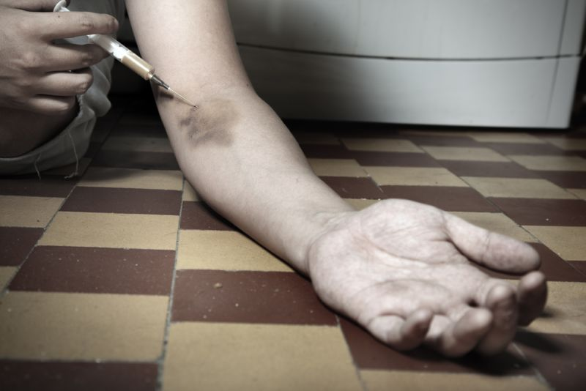
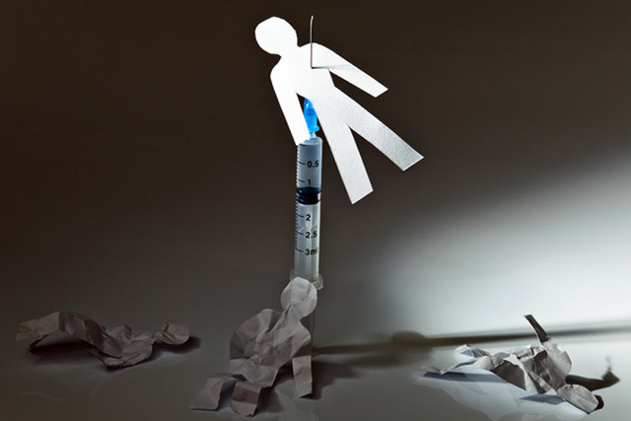
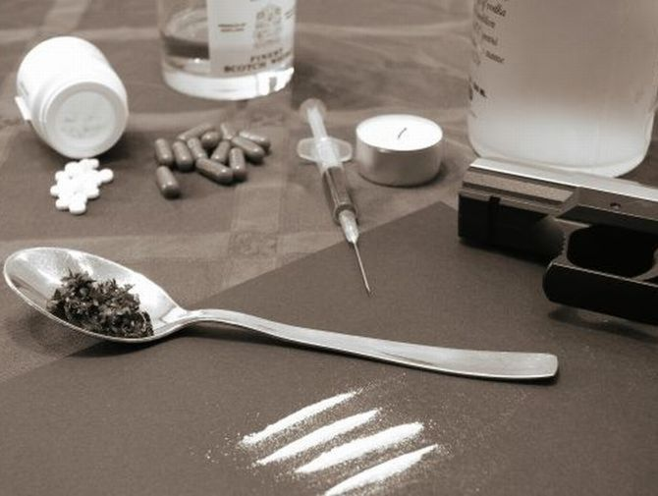

Slide 6
Skutki zażywania narkotyków
· utrata wagi ciała · zaburzenia snu (odsypianie w czasie dnia) · przewlekłe zapalenie krtani i oskrzeli · zaburzenia pamięci · niepokój i przygnębienie · oczopląs · osłabienie i wiotkość mięśni · zmiany nastrojów, depresje, paranoje, stany lękowe

Slide 8
Alkoholizm
zaburzenie polegające na utracie kontroli nad ilością spożywanego alkoholu

Slide 9
Skutki alkoholizmu
osłabienie zdolności umysłowych
uszkodzenie narządów wewnętrznych głównie układu nerwowego , krwionośnego i wątroby
brak kontroli nad zachowaniem
agresywność
przemoc fizyczna i psychiczna wobec rodziny
nie dbanie o najważniejsze potrzeby

Slide 10
Alkohol potrafi rozwiązać wiele rzeczy:
Małżeństwa, rodziny, przyjaźń…
Nie rozwiązuje jedynie problemów…

Slide 12
Hazard
w języku angielskim oznacza
"niebezpieczeństwo", "ryzyko"
wszystkie gry pieniężne, w których
o wygranej w mniejszym lub
większym stopniu decyduje
przypadek

Slide 13
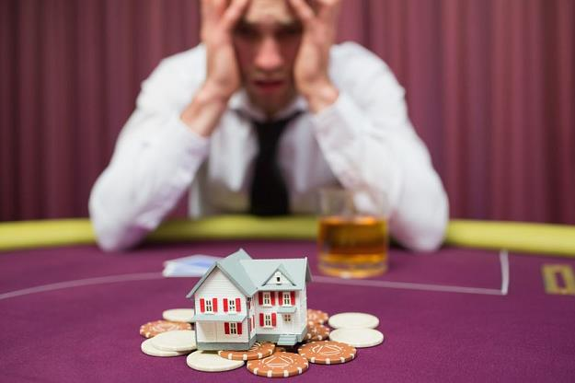

Slide 14
Skutki hazardu
poważne trudności w pracy/szkole wynikające z absencji,
spadek wcześniejszych zainteresowań,
trudności w koncentracji uwagi,
konflikty i napięcia w relacjach z ludźmi,
konflikty z prawem związane ze zdobywaniem środków na granie (m.in. kradzieże),
długi przekraczające możliwości spłaty,
stres, trudności w zasypianiu, apatia, napady lęku, bóle głowy,
depresja,
nadużywanie substancji psychoaktywnych

Slide 16
Uzależnienie od Internetu
zespół zależności polegający na wielogodzinnym korzystaniu z sieci Internetu, które negatywnie wpływa na funkcjonowanie człowieka w sferze fizycznej, psychicznej, interpersonalnej, społecznej, rodzinnej i ekonomicznej

Slide 17
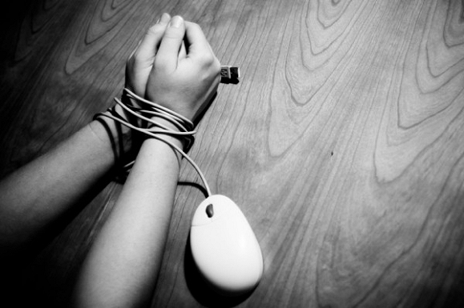

Slide 18
Zagrożenia Internetu
1. Cyberprzemoc 2. Wirtualni podrywacze 3. Internetowi oszuści 4. Uzależnienie od sieci
5. Pornografia

Slide 20
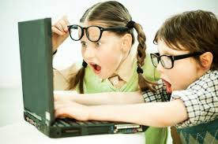
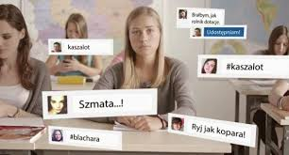
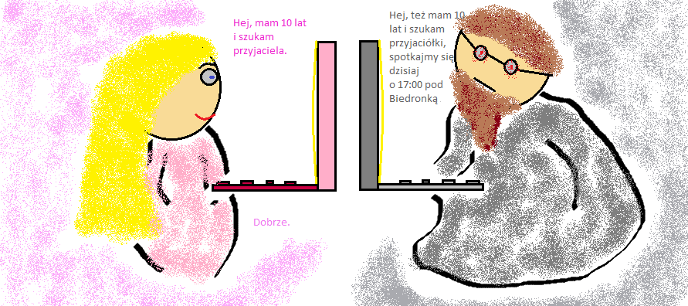

Slide 21
Zakupoholizm
to chęć i potrzeba dokonywania zakupów, podczas której dochodzi do realizowania niezaplanowanych i w rezultacie niepotrzebnych zakupów produktów, dóbr czy usług. Najczęściej zakupom towarzyszą stany zadowolenia, euforii, poczucia spełnienia. Po pewnym czasie kupujący odczuwa jednak smutek, wyrzuty sumienia, złość, rozczarowanie i rozgoryczenie

Slide 23
Skutki zakupoholizmu
ciągłe, niekontrolowane nabywanie nowych rzeczy
(z reguły niepotrzebnych)
przejściowe uczucie zaspokojenia tuż po zakupach
ciągłe dostrzeganie braków posiadania jakichś rzeczy
rozdrażnienie i gniew pojawiające się w sytuacjach braku możliwości zakupu towarów
utrzymywanie w tajemnicy swoich przyzwyczajeń związanych z zakupami
wydawanie całych oszczędności na zakup towarów
brak możliwości podania racjonalnych argumentów przemawiających za koniecznością zakupu danego produktu

Slide 24
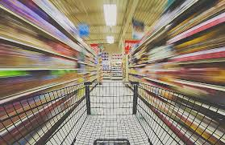

Slide 25
Pracoholizm
rodzaj uzależnienia psychicznego,
objawiającego się obsesyjną i wewnętrzną
potrzebą ciągłego wykonywania pracy
kosztem innych czynności, również
rodziny, snu i odpoczynku

Slide 27
Skutki pracoholizmu
życie w nieustannym pośpiechu i stresie
brak czasu na relaks
niezdolność do odpoczynku
bezustanne rozmyślanie o obowiązkach zawodowych
przedkładanie spraw zawodowych nad inne np. nad rodzinę
praca po godzinach
poczucie winy w sytuacji braku pracy lub w dniu wolnym

Slide 28
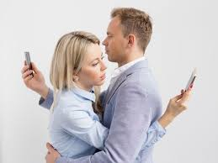

Slide 29
